Slide 1
골드버그
강민준, 이수아, 김하영
Notes:
들어본사람?
이번 쏙쏙캠프의 메인으로 오늘내일 이틀동안 진행할 큰 프로젝트.

Slide 2
목차
골드버그란?
골드버그 재료와 특징
골드버그 예시

Slide 3
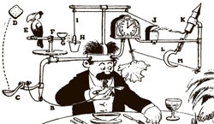
골드버그 장치 생김새나 작동원리는 복잡한데 하는 일은 단순한 기계를 의미.
Notes:
미국의 만화가 루번 개럿 루시우스 골드버그가 1910~20년대 그렸던 '루브 골드버그의 발명품'이란 만화에서 비롯됐다. 그는 만화적 상상력을 이용해 복잡한 장치들로 간단한 일들을 해결하는 장치를 고안했다.
이 그림을 보자. 뭐하는것처럼 보여? (퀴즈) – 먹을거나 물품교환권
딱 보기에 정말 복잡해 보이지? 하지만 하는 일은 매우 간단해.
이 교수는 버츠 교수야.
버츠 교수가 스푼을 입에 가져가면(A) 줄이 당겨져(B) 국자를 휙 잡아당긴다(C). 그러면 국자 안에 담긴 크래커가 던져진다(D). 앵무새(E)가 크래커를 먹으려 날아오르면(F) 균형이 무너져(G) 씨앗이 양동이에 쏟아진다(H). 무거워진 양동이가 줄을 당겨(I) 라이터를 켠 뒤(J) 폭죽을 발사해(K) 낫으로(L) 줄을 끊는다(M). 냅킨이 달린 시계추가 움직여 버츠 교수의 입을 닦게 만든다. 그냥 손으로 냅킨을 집어 입을 닦으면 될 것을 버츠 교수는 동작이 10단계가 넘는 복잡한 장치를 사용한다.
이처럼 골드버그 장치는 생김새나 작동원리는 아주 복잡한데 하는 일은 아주 단순한 기계를 의미.
골드버그는 만화를 통해 모든 일을 기계에게 맡기고자 하는 세태를 풍자했고, 그의 만화가 인기를 끌면서 ‘골드버그 장치’ 라는 단어가 생겼다.
한마디로 '최소 노력에 최대 효과'가 아니라 '최대 노력에 최소 효과'다.

Slide 4
특징
전기의 힘을 거의 사용하지 않고 도르래, 지레, 도미노, 구슬 등의 물리적인 기구 이용
물리학적인 에너지만을 이용하지만 사용한 에너지에 비해 결과물이 터무니없이 작다.

Slide 5
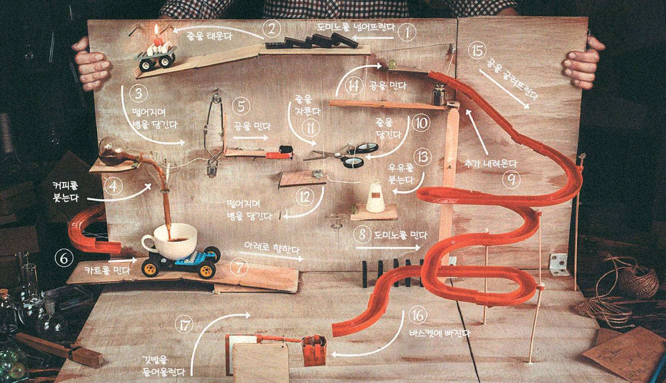
Notes:
골드버그 장치의 하나의 예시.
보면 전기적인 힘 등을 사용하지 않고, 도미노를 넘어뜨리고 공을 굴리는 등의 ‘물리적인 힘’만을 이용하여 골드버그를 진행하고 있다.
또한 매우 복잡해 보이지만 실제론 아주 간단한 동작들을 모아놓은 것이다.

Slide 6
제약조건
1. 복잡한 기계의 사용이 아닌 실생활에서 흔히 볼 수 있는 여러 사물들을 사용해야 한다.
2. 여러가지 단계가 존재해야 한다.
3. 여러 단계를 거쳐간다 하더라도 목표달성을 반드시 해야한다.
4. 장치의 작동을 시작하기 위한 최초의 동력을 제외하면, 그 이후에 이어지는 장치의 작동을 위한 동력들은 모조리 장치 내부에서 공급되어야 한다.
Notes:
그런데, 이런 골드버그 장치는 그냥 막 만드는게 아니라 제약 조건이 필요!
골드버그 장치를 제작하기 위한 제약조건
1. 복잡한 기계의 사용이 아닌 실생활에서 흔히 볼 수 있는 여러 사물들을 사용해야 한다.
단순한 사물들을 때리고 자르고 밀고 날리는 등의 여러 과정을 통해 풀어나가야 한다.
2. 여러가지 단계가 존재해야 한다.
목표 달성을 위해 거쳐가는 단계가 많을 수록 더 완성도 있는 골드버그 장치를 만들었다고 판단한다.
3. 여러 단계를 거쳐간다 하더라도 목표달성을 반드시 해야한다.
아무리 복잡한 과정을 거쳐갔더라도 목표달성을 하지 못하면 그 골드버그 장치는 실패했다고볼 수 있다..
세밀한 조정을 통해 목표에 도달할 수 있도록 제작해야 한다.
그리고 제일 중요한 점!
4. 장치의 작동을 시작하기 위한 최초의 동력을 제외하면, 그 이후에 이어지는 장치의 작동을 위한 동력들은 모조리 장치 내부에서 공급되어야 한다. 만약 전원이나 인력 등으로 장치 외부에서 동력을 가해야만 장치의 작동이 이어진다면, 그 장치는 골드버그 장치라고 부를 수 없다.

Slide 7
예시 자료
[자료 영상]
Notes:
[자동차 광고인데 자동차 부품들로 만든 골드버그 장치]
이 영상을 보고, 다음 부분은 하영 선생님이 설명을 해주실거야

Slide 8
기본 골드버그 재료의 특징
줄자, 도미노, 도르래, 자석, 레일, 깔때기, 지렛대

Slide 9
줄자
줄자는 보통 골드버그 장치의 시작때에 가장 많이 쓰인다. 줄자가 들어갔다 나올때 생기는 탄성력을 이용하여 다른 기계들을 연동시키는 경우가 많다.

Slide 10
탄성력
Notes:
용수철!!! 당긴경험!

Slide 11
도미노
골패들을 이웃하게 세워서 구슬이 첫번째 골패의 무게중심을 건드려서 무너지면 나머지 것들도 연동되어 무너져서 다른 구슬이나 장피를 건드리는 골드버그 장치의 필수품이다.
Notes:
<무게중심>일상생활에 접목하여 설명해보면, 무게중심은 곧 물체의 균형점이라 할 수 있다. 좀 더 풀어서 설명하면 해당지점에 실을 매달거나, 뾰족한 받침대 위에 조심스럽게 올렸을 때 물체가 균형을 유지해서 어느 한쪽으로도 기울지 않는 지점이다무게 중심은 물체를 놓는 모양에 따라서도 달라진다. 도미노를 세로로 세우면, 쉽게 쓰러지지만 가로로 세우면 무게 중심을 낮춰 잘 안 쓰러지게 할 수 있다. 다른 물체 역시 세우는 방향에 따라 무게중심을 달리하여 불안하게 놓거나, 아니면 안정적으로 둘 수 있다.

Slide 12
자석
자기력으로 쇠구슬을 당기는 역할을 하는데 그냥 당기면 끌려와서 붙어버리기 때문에, 빗면을 타고 내려오는 구슬 주위에 막대자석, 말굽자석 등을 배치하면 화려하게 자석 주위를 스치며 가는 쇠구슬을 만들수 있다.

Slide 13
자력
Notes:
<자력>자기(magnetism, 磁氣)는 자석(magnet)이 주위 물체들에게 어떤 영향을 미치는 것을 말한다. 여기서 말하는 영향이란, '자석이 갖고있는 힘'을 주위에게 행사함으로써 나타나는 현상이다. 이를테면, 어떤 자석의 N극이 자신이 갖고있는 힘을 통해 주위에 있는 다른 자석의 S극부분을 자신이 영역 가까이 끌어들이려는 현상과 같이 말이다. 자기를 좀 더 효율적이고 자세하게 설명하기위해선, 당연히 위에서 수차례 거론한 '자석이 갖고있는 힘'을 따로 정의하는 것은 필요한 일이다. 이러한 '자석이 갖고 있는 힘'은 자기력이라 정의한다.자기력(magnetic force, 磁氣力)은 자석(magnet)과 같이 자성을 띤 물체끼리 밀고 당기는 힘이다. 자기에 의해, 자성을 띤 물체끼리 같은 극 부분을 서로 밀어내고 다른 극 부분은 끌어당긴다.

Slide 14
공의 움직임
롤러코스터와 같이 빗면을 타고 빠른 속도로 내려오는 구슬의 운동에너지를 이용해 구슬을 360도 회전시키는 장치로 구심력과 원심력이 함께 작용하여 구슬이 돌게된다.

Slide 15
구심력,원심력
Notes:
<원심력>원심력(遠心力)은 회전하는 좌표계에서 관찰되는 관성력으로, 회전의 중심에서 바깥쪽으로 작용하는 것처럼 관찰된다. <구심력>구심력(求心力, centripetal force)은 원운동에서 운동의 중심 방향으로 작용하여 물체의 경로를 바꾸는 힘이다. 힘의 방향은 물체의 순간의 운동방향과 늘 90도를이루며, 방향은 회전의 중심이다.
쿠ㅏ즈

Slide 16
투석기
투석기는 고무줄에 엮인 자대를 뒤로 잡아당겼다가 놓았을때 생기는 탄성력으로 물페를 발사하는 장치인데, 매번 변수가 생겨 골드버그 장치에서는 주로 페트병 소용돌이속으로 빠지게 만드는 경우가 대부분이다.
Notes:
<페트병 소용돌이>페트병 소용돌이는 페트병의 머리부분을 자른 것으로 구슬이 들어가면 소용돌이를 그리며 돌다가결국에는 떨어져서 나오게된다.

Slide 17
도르래
도르래에는 고정 도르래와 움직 도르래가 존재하며, 고정 도르래는 힘의 방향을, 움직 도르래는 힘을 적게 들게 해준다. 하지만 힘이 줄어든 만큼 거리도 늘어나기 때문에 하는 일의 양(J)은 일정하다.

Slide 18
도르래의 원리
Notes:
힘의 방향 말하고 힘의 이득말하고
퀴즈

Slide 19
예시
[자료영상]

Slide 20

재활용
페트병, 캔, 플라스틱
Notes:
어제 메이키메이키와 오호물병에 했던 내용 기억 나나요? (아뇨)
여러분 어제 오호물병을 만들면서 했던 이야기들이 기억나나요?환경에 관련된 것이었는데요~어제 오호 물병은 뭘로 만든 물병을 대체하기 위해 만든 것이었을까요?!-> 플라스틱이요!맞아요!그럼 플라스틱이 분해 되는 데 500년이 걸린다는 사실 기억나시죠!!근데 사용된 플라스틱의 20%만 재활용이 되고 나머지는 대부분에 해양에 버려진다는 사실도 어제배웠는데 기억하죠오? 우리가 아예 플라스틱을 사용하지 않을 수는 없잖아요 그래서 사용을 한다면 플라스틱 재활용 비율을 높인다면 보다 환경을 보호할 수 있어요!재활용의 중요성을 직접 체험해보고 기억하기 위해서!!!우리도 골드 버그장치를 만들때 플라스틱 병을 사용해서 만들어 볼거에요!!

Slide 21
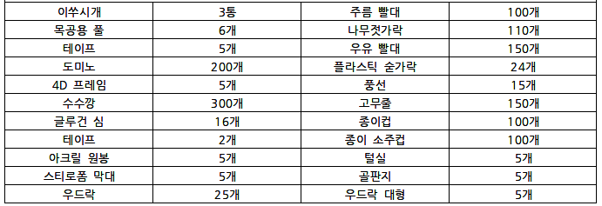
재료
Notes:
기본 재료 설명 및 분배
각각 조 별 물품 교환권 갯수 물어보기

Slide 22
추가 재료
미니종 - 1장
포맥스 - 1장
찰흙 – 2장
나무블록 – 4장
하드보드지 – 2장
차 바퀴 2개 – 1장
무지개링 – 1장
옷걸이 2개 – 1장
집게 4개 – 1장
탁구공 3개 – 1장
쇠구슬 – 1장
유리 왕구슬 – 1장
Notes:
이건 추가 재료 물품.
물품 교환권을 가지고 이 중 원하는 물품을 교환하면 돼
한개씩 보여주기
포맥스 – 레일 만들 때 좋다
나눠주기

Slide 23
시상 기준
1. 풍선 터뜨리기 (3점)
2. 시간 (5점 만점)
3. 물품 사용 개수(5점 만점)

Slide 24
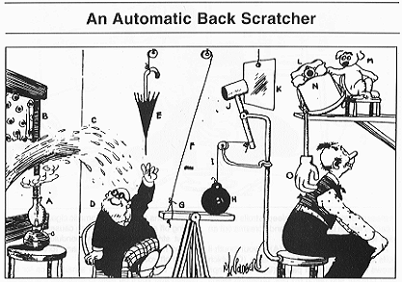
설계 및 제작
12시 까지 설계!
5시까지 제작
Notes:
오늘 점심 먹기전까지 팀별로 설계도를 제작
점심을 먹고 나서는 팀 별로 골드버그 장치를 직접 제작
기둥 팀 별로 어디 쓸 수 있는지 알려주기

